Slide 1
Лабораторная работа №3
Дискреционное разграничение прав в Linux.
Два пользователя
Исаев Булат Абубакарович
Студ. Билет: 1132227131
Группа: НПИбд-01-22

Slide 2
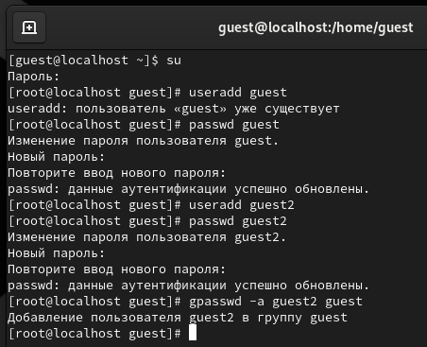
Рис. 1 – Создание второго пользователя и добавление в группу guest

Slide 3
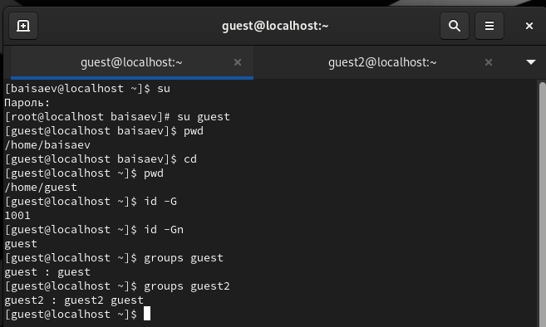
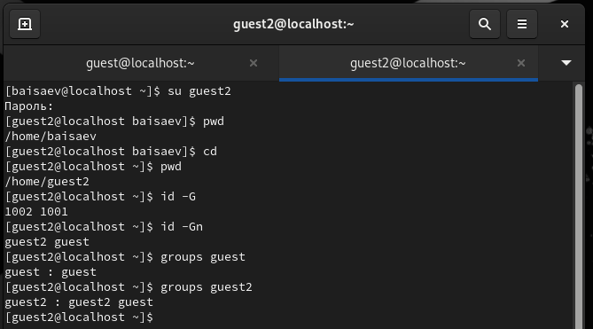
Рис. 2 – Просмотр групп обоих пользователей

Slide 4
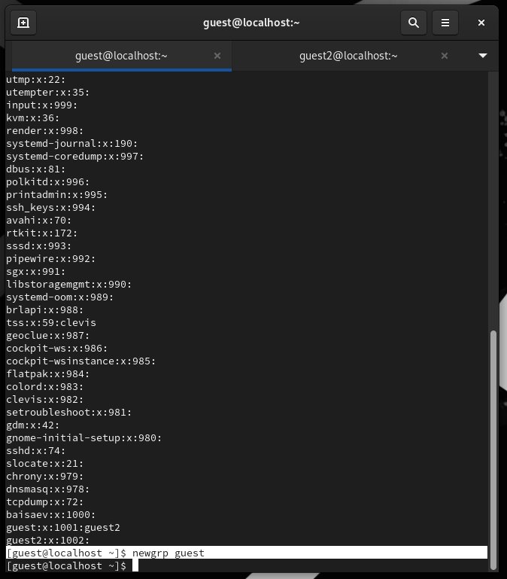
Рис. 3 – Регистрация пользователя guest2 в группе guest

Slide 5
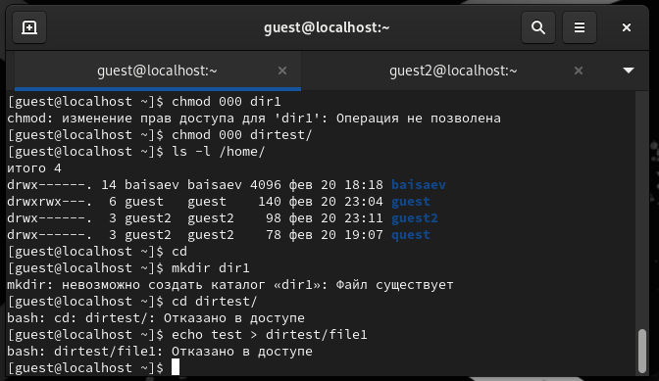
Рис. 4 – Изменение прав директорий

Slide 6
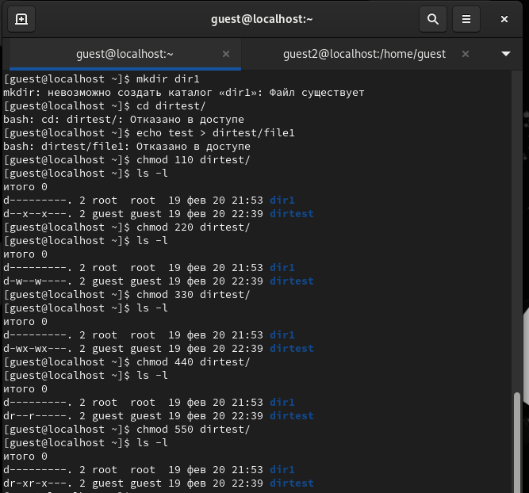
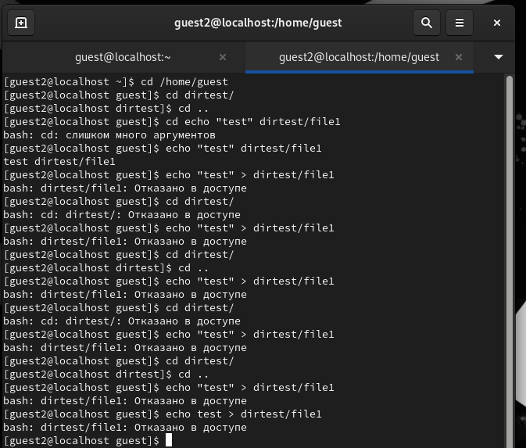
Рис. 5 – Заполнение таблицы

Slide 7
Вывод
В ходе выполнения работы, мы смогли приобрести практические навыки работы в консоли с атрибутами файлов для групп пользователей.

